Slide 1
Xamarin

Slide 2
Ponentes
Javier Suárez
Microsoft MVP
Desarrollador Plain Concepts
Marc Rubiño
Microsoft MVP
CIO Captio

Slide 3
Agenda
Introducción a Xamarin
Novedades en IDEs
Novedades en herramientas
DevOps
Otras novedades
Preguntas & Respuestas

Slide 4

Mobile first + Cloud first

Slide 5
Cualquier desarrollador Cualquier app Cualquier plataforma

Slide 6





Xamarin – Solución completa para el Desarrollo móvil
Develop
Testear
Build
Distribuir
Monitorear

Slide 7
Código nativo
iOS
Android
Windows
Objective-C
Xcode
Java
Android Studio
C#
Visual Studio
No se comparte código • Diferentes lenguajes & entornos de desarrollo • Diferentes equipos

Slide 8
Escribe una vez, corre en todos
Lua
Javascript
Actionscript
HTML+CSS
App Generator
Acceso limitado a APIs • Menos rendimiento • Experiencia de usuario más pobre

Slide 9
El enfoque de Xamarin
iOS C# UI
Android C# UI
Windows C# UI
Shared C# Mobile
Código común compartido • Acceso 100% a APIs nativas • Alto rendimiento

Slide 10
Xamarin + Xamarin.Forms
iOS C# UI
Android C# UI
Windows C# UI
Shared UI Code
Shared C# Backend
Shared C# Backend
Enfoque tradicional
Con Xamarin.Forms: Más código compartido, nativo

Slide 11
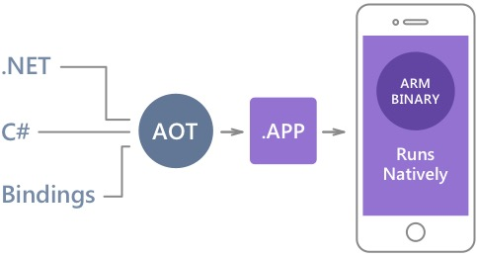
Rendimiento nativo
Xamarin.iOS usa la compilación Ahead Of Time (AOT) para crear un binario ARM para la Apple’s App Store.
Xamarin.Android toma ventaja de la compilación Just In Time (JIT) en dispositivos Android.

Slide 12
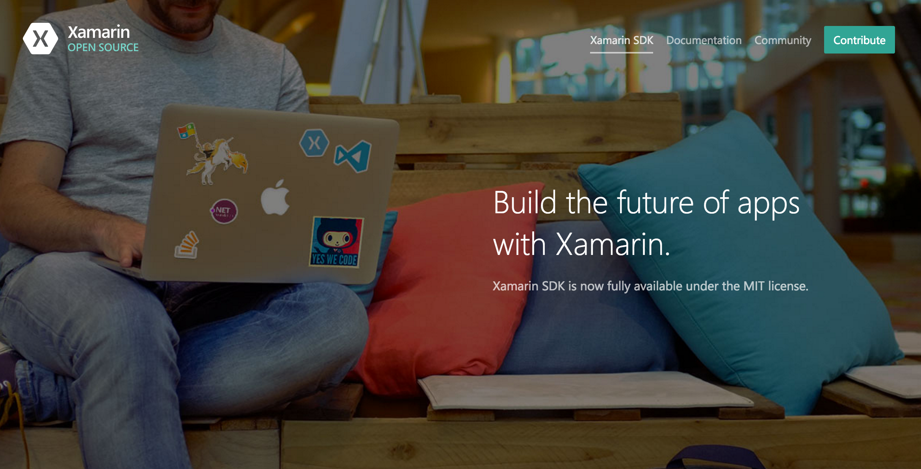
Open Source – open.xamarin.com

Slide 13
Anuncios
Mobile IDEs

Slide 14
Fundamentales para el Desarrollo móvil
Apps nativas
Build, test, distribuir, aprender
Cloud
Notes:
Nat came on stage and talked about building successfull applications.
There are three key elements and together Visual Studio and Xamarin have them all.

Slide 15

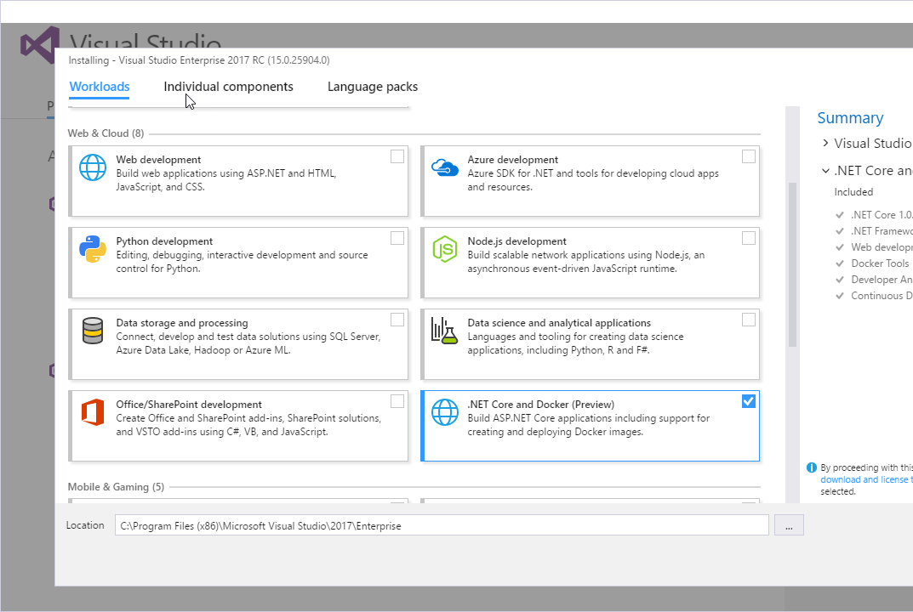
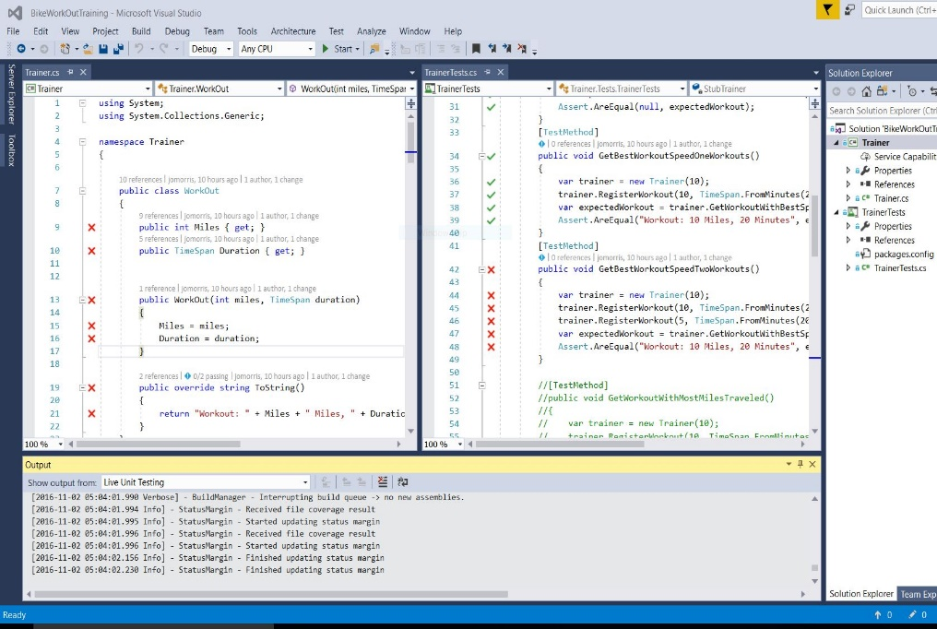
Visual Studio 2017
Con el foco en la productividad
Desarrollo Azure simplificado
Enterprise mobile development
www.visualstudio.com

Slide 16

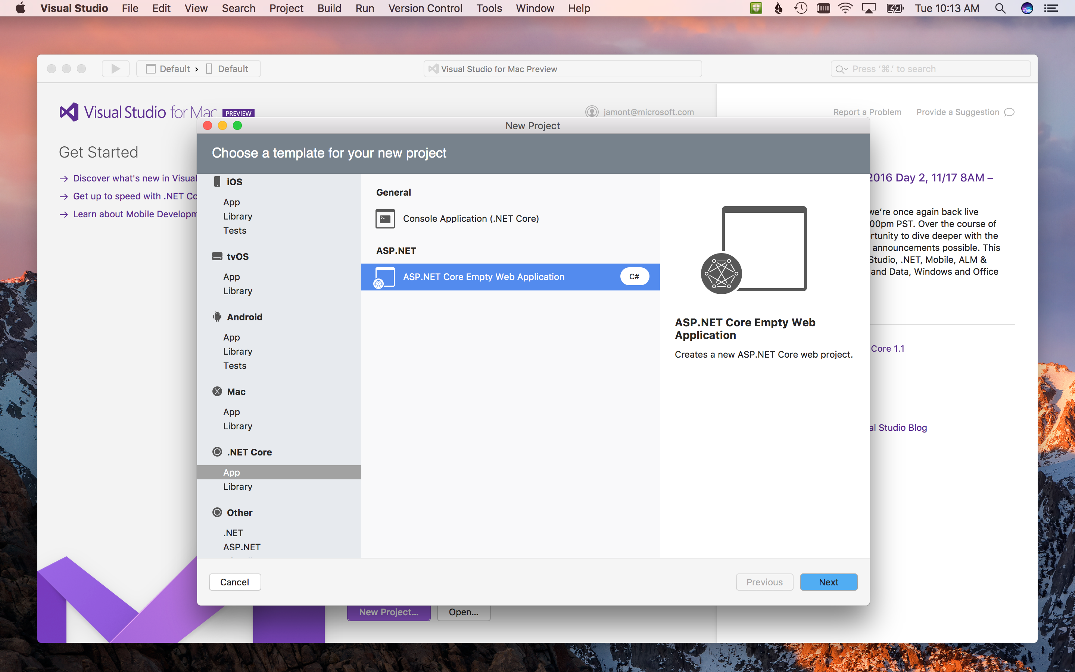
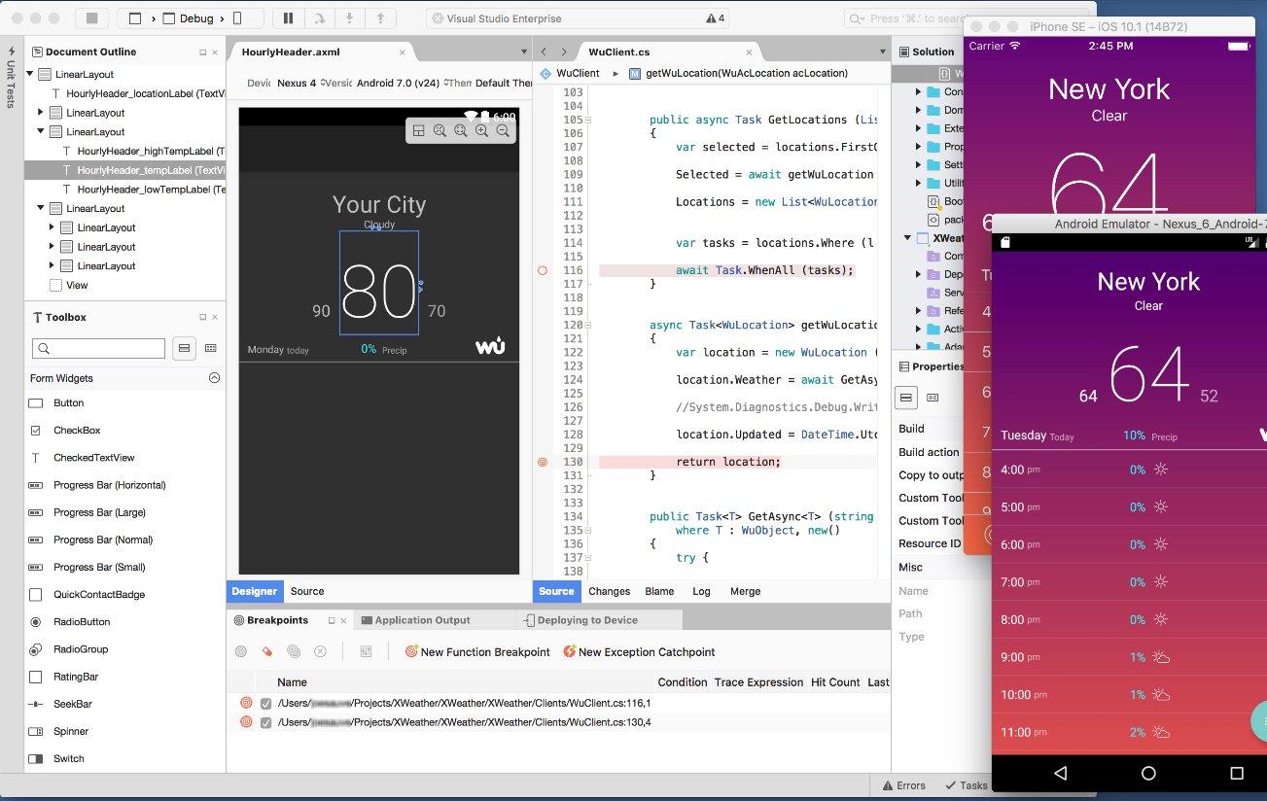
Incluida con la subscripción a Visual Studio sin costs adicionales
Visual Studio para Mac Preview
Community Edition gratuita
iOS, Android, & macOS
.NET development
.NET Core & ASP.NET Core
Tools para Azure
La Preview ya disponible!

Slide 17
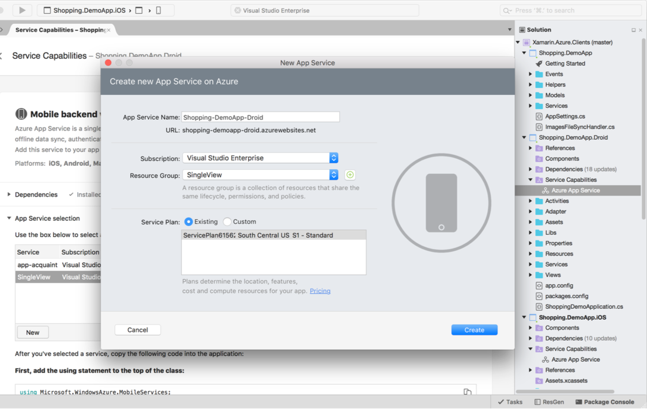
Visual Studio for Mac
IntelliSense utilizando Roslyn
Herramientas de Refactoring
Connected App Templates
Multi-process Debugging
TextMate Bundles
Puede funcionar junto a Xamarin Studio

Slide 18
Anuncios
Herramientas para desarrolladores Xamarin

Slide 19
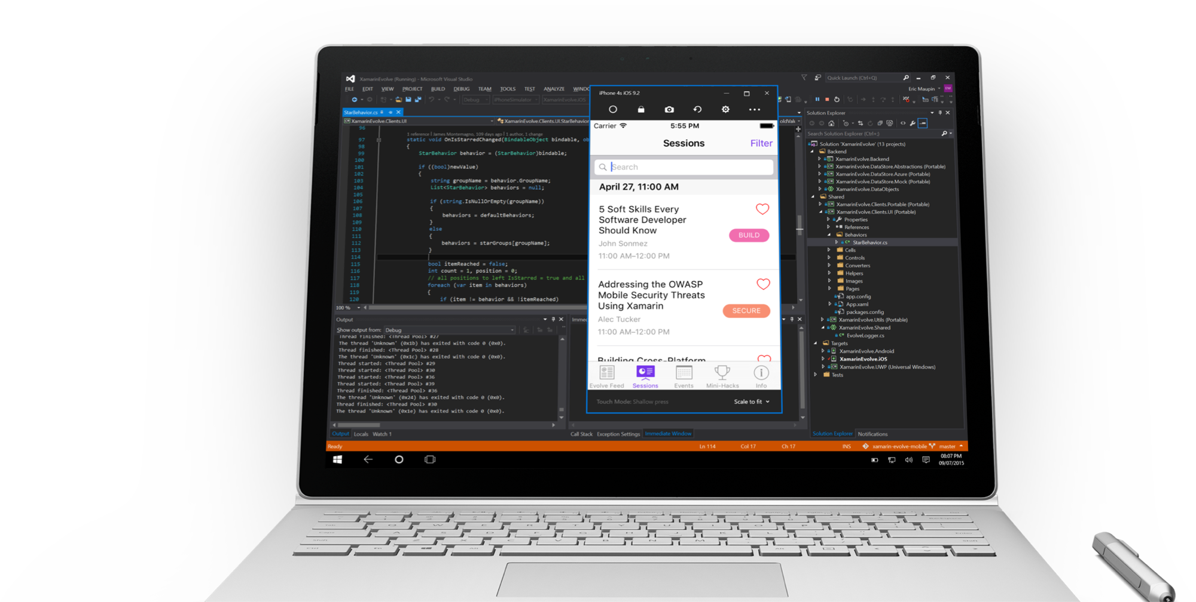
Remote iOS Simulator para Windows
Multi-Touch
Simular presión táctil
Muy rápido
Rotar, screenshots, similar la localización

Slide 20
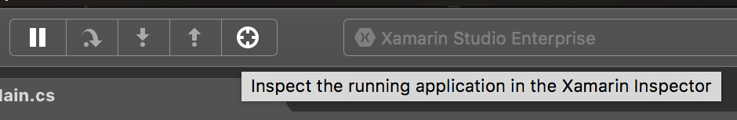
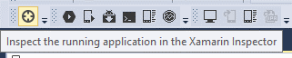
Xamarin Inspector
Debug & explorar aplicaciones en ejecución
Modifica la UI en vivo sin necesidad de recompilar!
REPL para explorar APIs
Incluye soporte aXamarin.Forms
Disponible en Visual Studio & Xamarin Studio

Slide 21
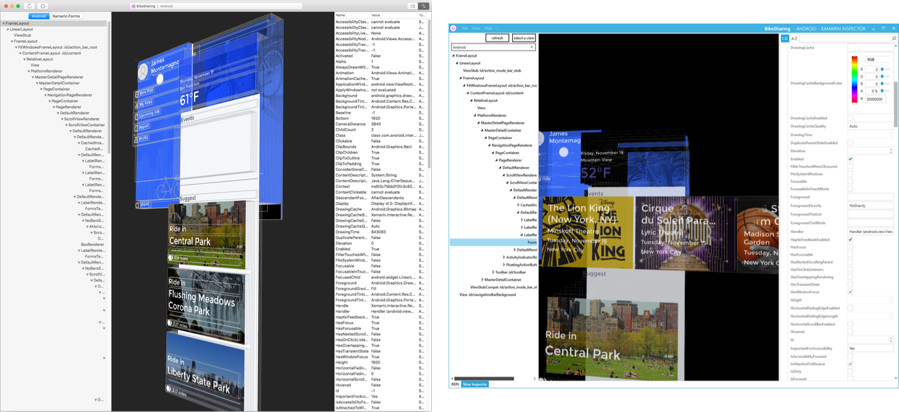
Xamarin Inspector

Slide 22
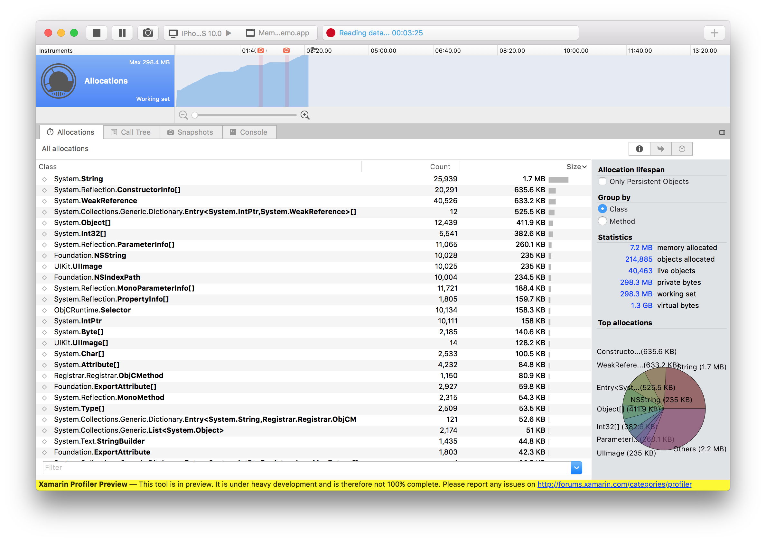
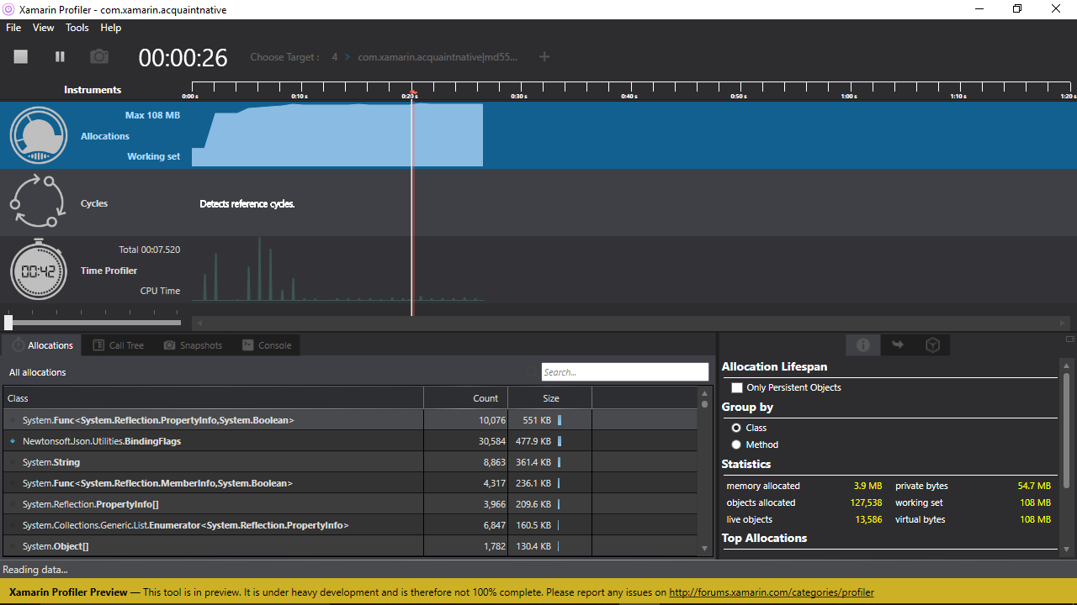
Xamarin Profiler
Allocations
Ciclos
Memoria
Rendimiento
Time Profiler
Windows & macOS

Slide 23
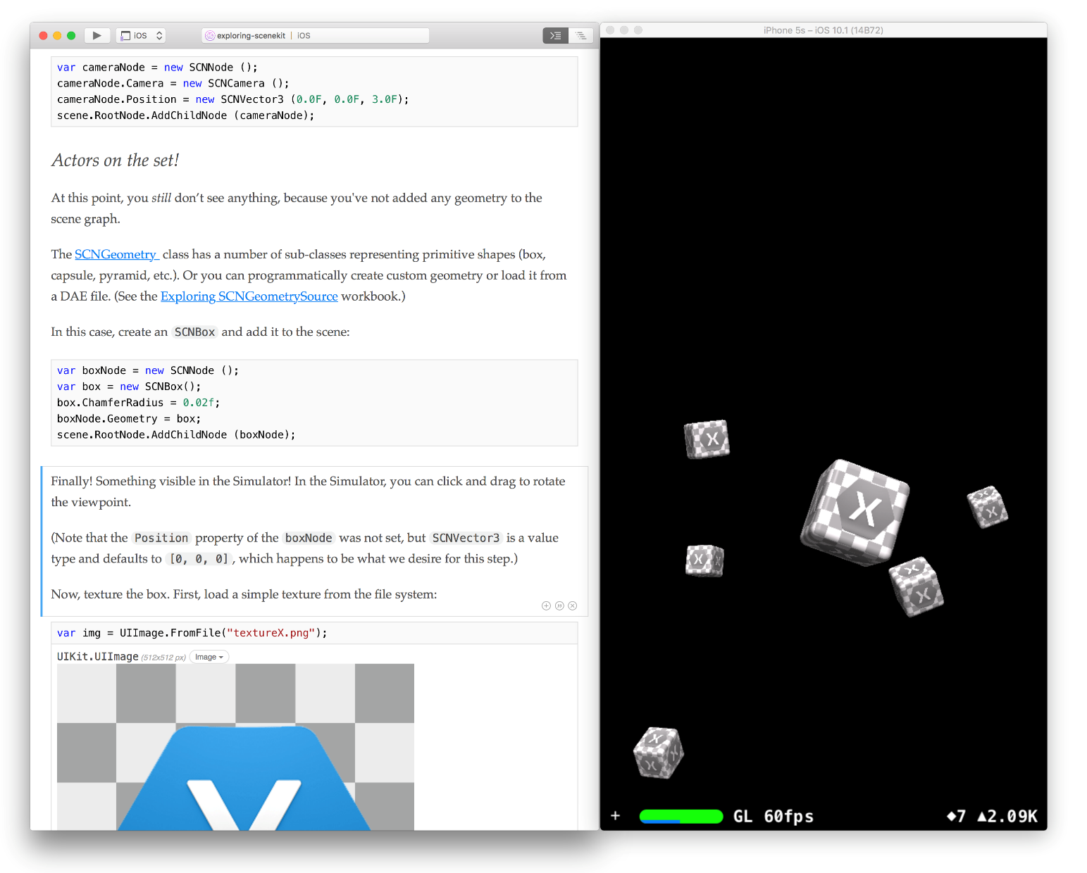
Xamarin Workbooks
Documentación interactiva
Soporte multiplataforma
iOS, Android, Mac, WPF, y Console
Windows & macOS
100+ Workbooks disponibles
https://developer.xamarin.com/workbooks

Slide 24
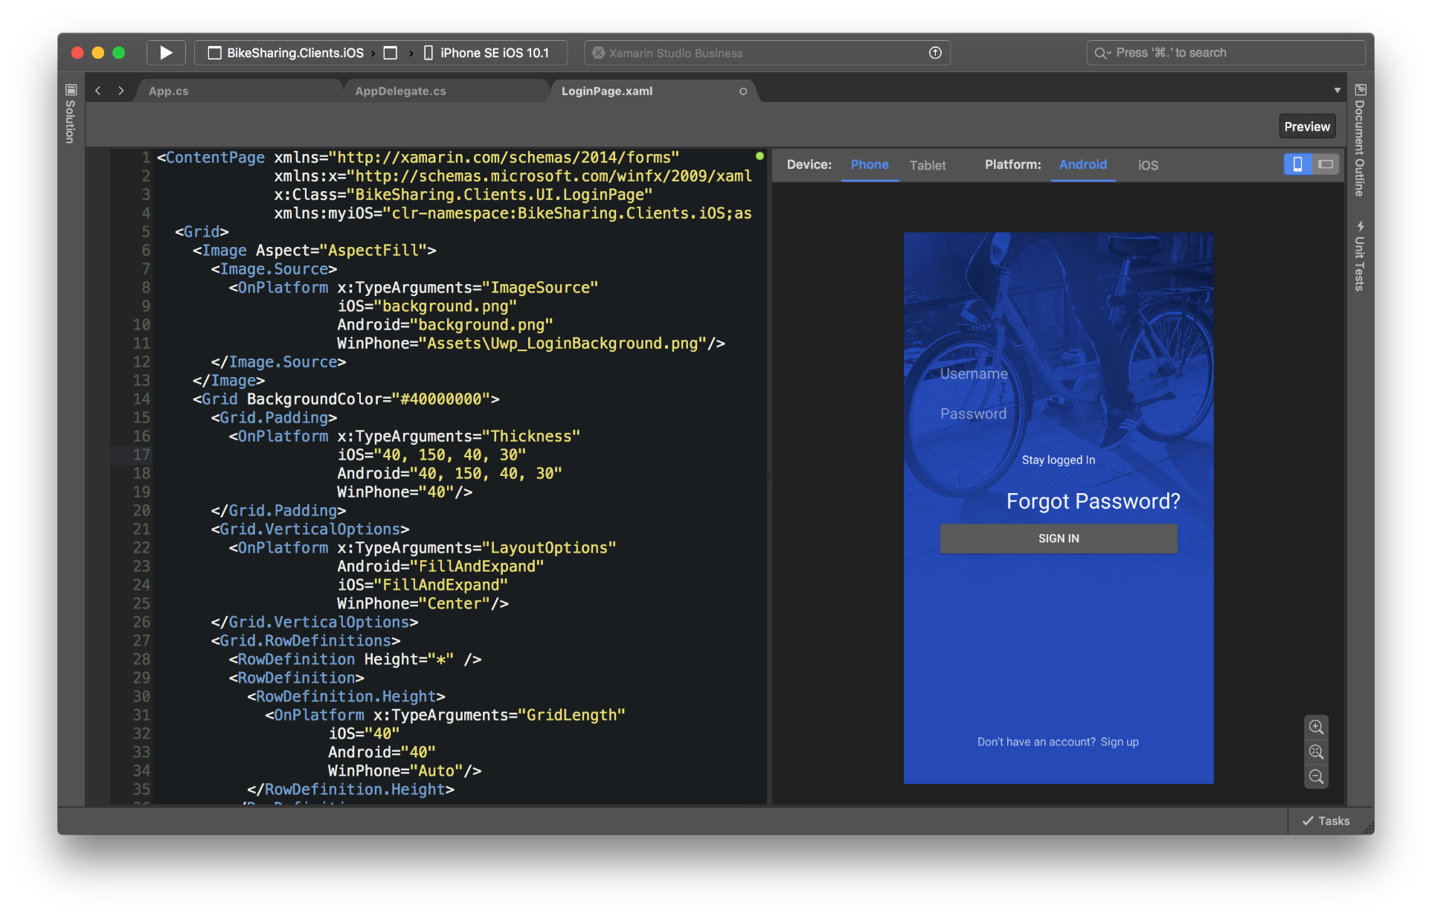
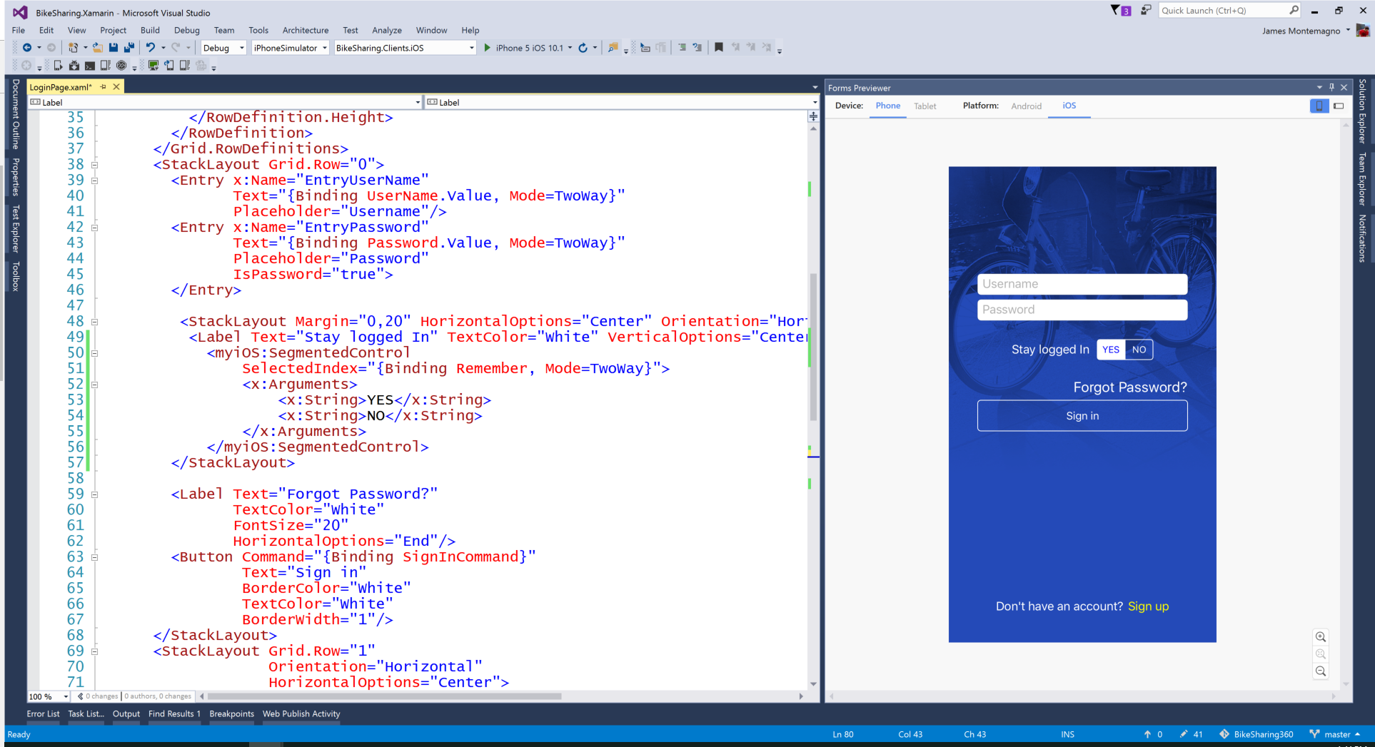
Xamarin.Forms Previewer
Previsualización y cambios al vuelo de XAML
Renderizado de Custom Control
Xamarin Studio & Visual Studio
Preview disponible

Slide 25
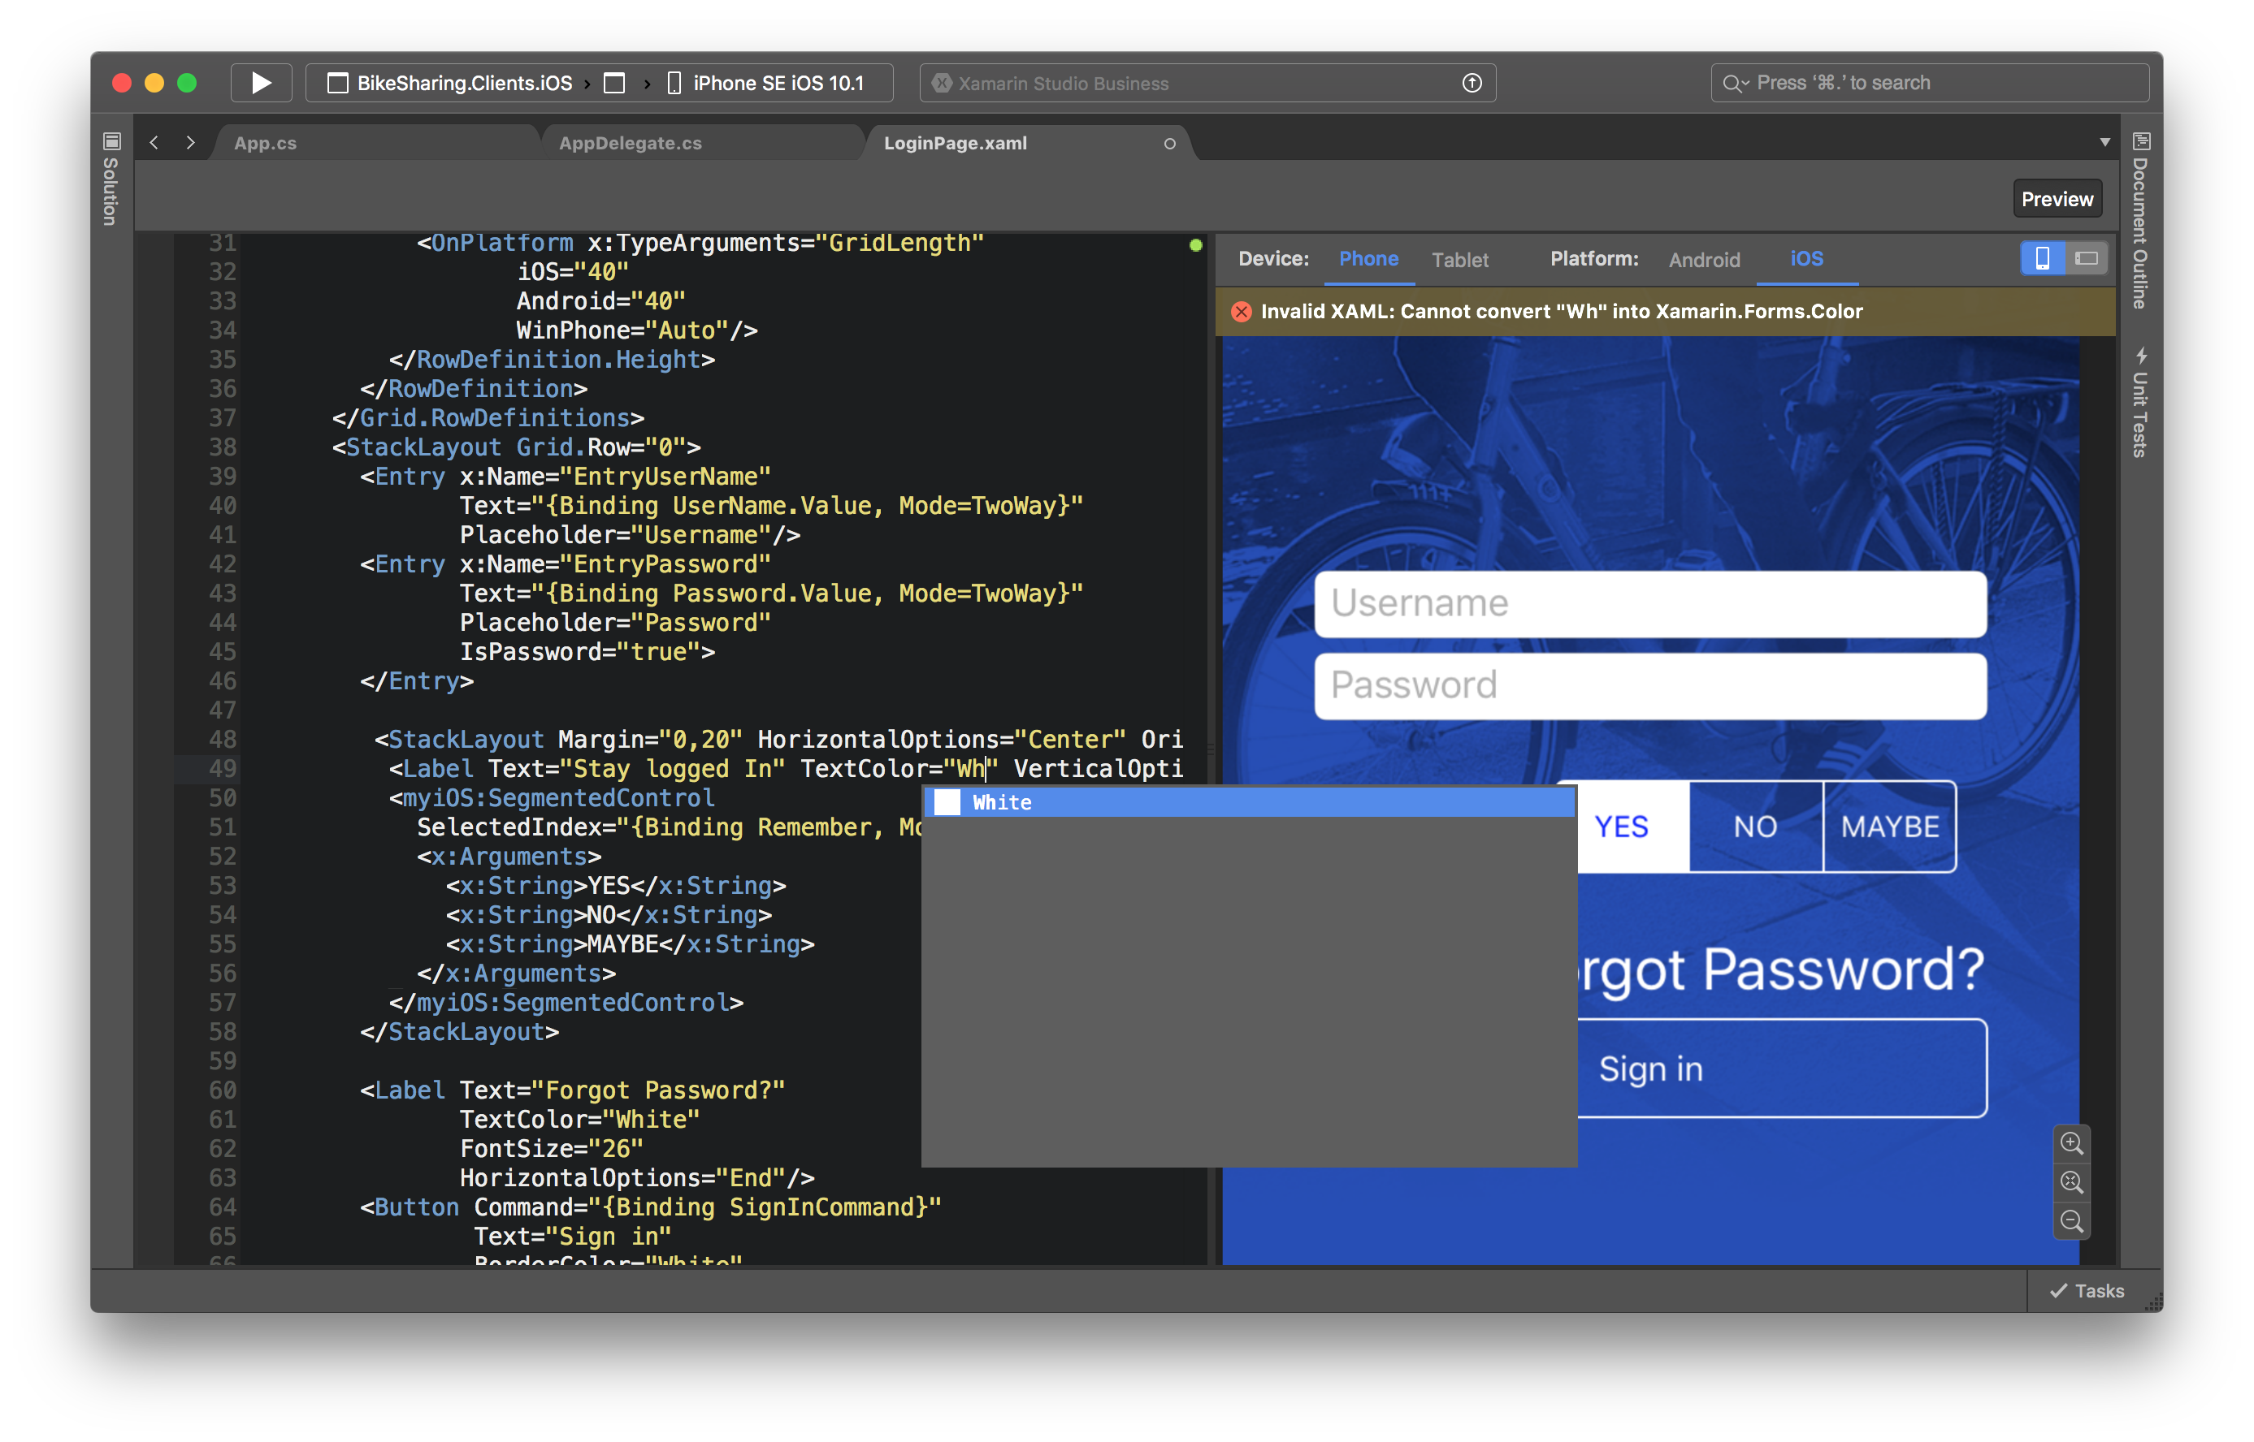
Xamarin.Forms Previewer
iOS & Android, Phone & Tablet
Landscape or Portrait

Slide 26
Anuncios
DevOps

Slide 27
Live Update
Crash Reporting
A/B Testing
Storage
Identity
Push Notifications
Remote Config.
Tables

Slide 28
ANUNCIADO
Push Notifications
A/B Testing
Visual Studio Mobile Center
Crash Reporting
Remote Config.
Identity
Mission control para mobile apps
Storage
Live Update
Tables
:-)

Slide 29

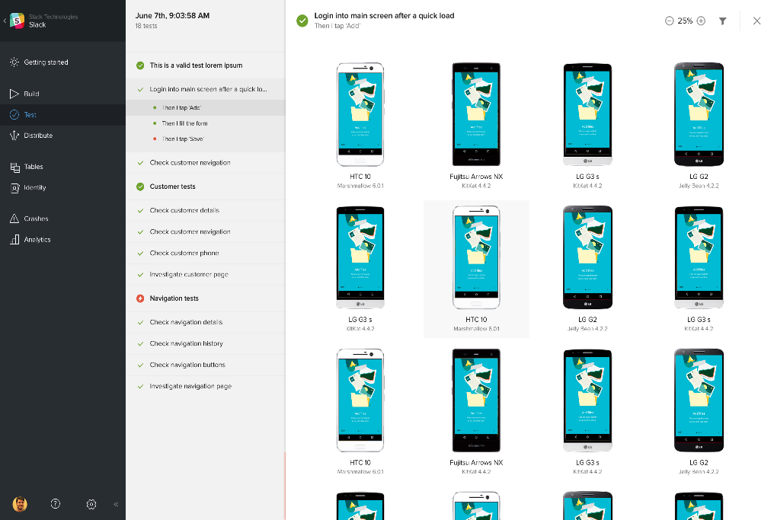
Visual Studio
Mobile Center
Mission control para Apps móviles
build, test, despliegue, monitorear (continuo)
Funciona con cualquier App móvil
http://mobile.azure.com

Slide 30
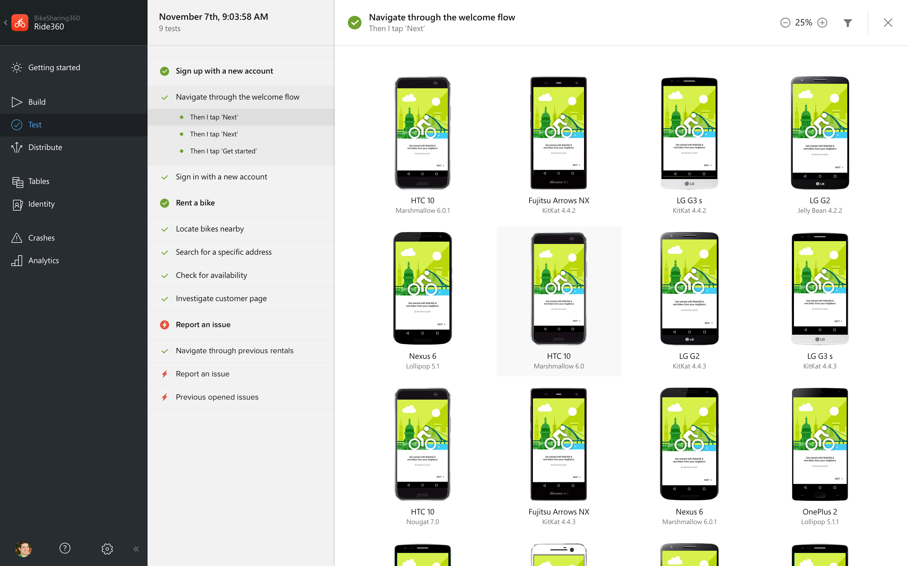
Mobile Center
Incluye los siguientes servicios:
Build: CI y CD
Test: Pruebas automáticas en dispositivos reales
Reporte de errores: Analíticas de errores en tiempo real
Distribución: Despliegue a usuarios o grupos
Analíticas: Métricas de uso
Autenticación: Integración sencilla con métodos comunes
EasyTables: Crear almacenamiento de forma muy rápida

Slide 31
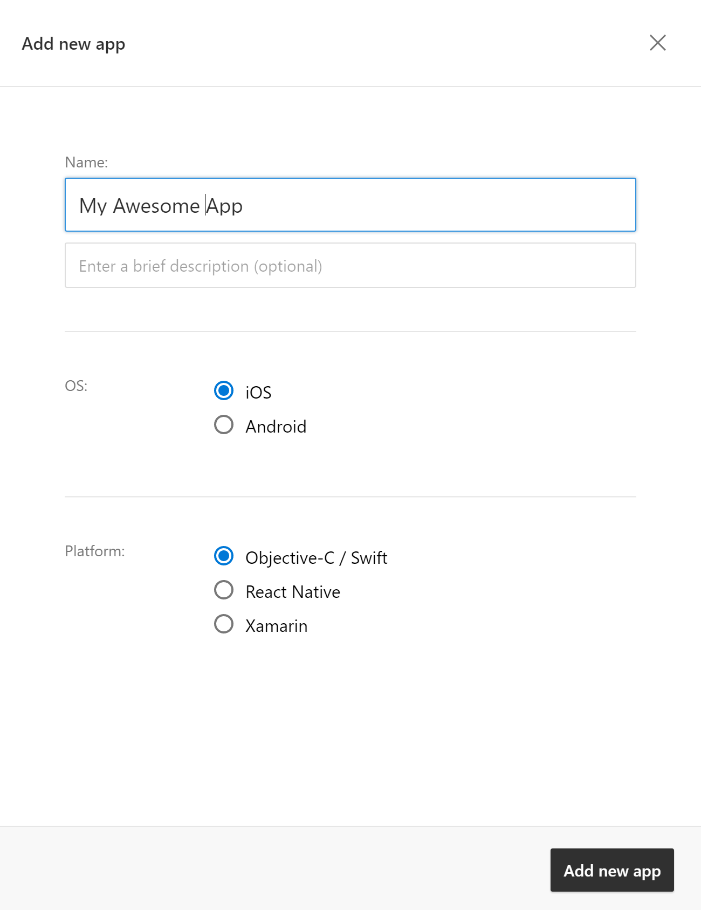
Mobile Center
Soporte para Apps iOS & Android
Build
Xamarin
Objective-C
Swift
Java
Javascript
Test:
Xamarin.UITest
Calabash
Appium

Slide 32
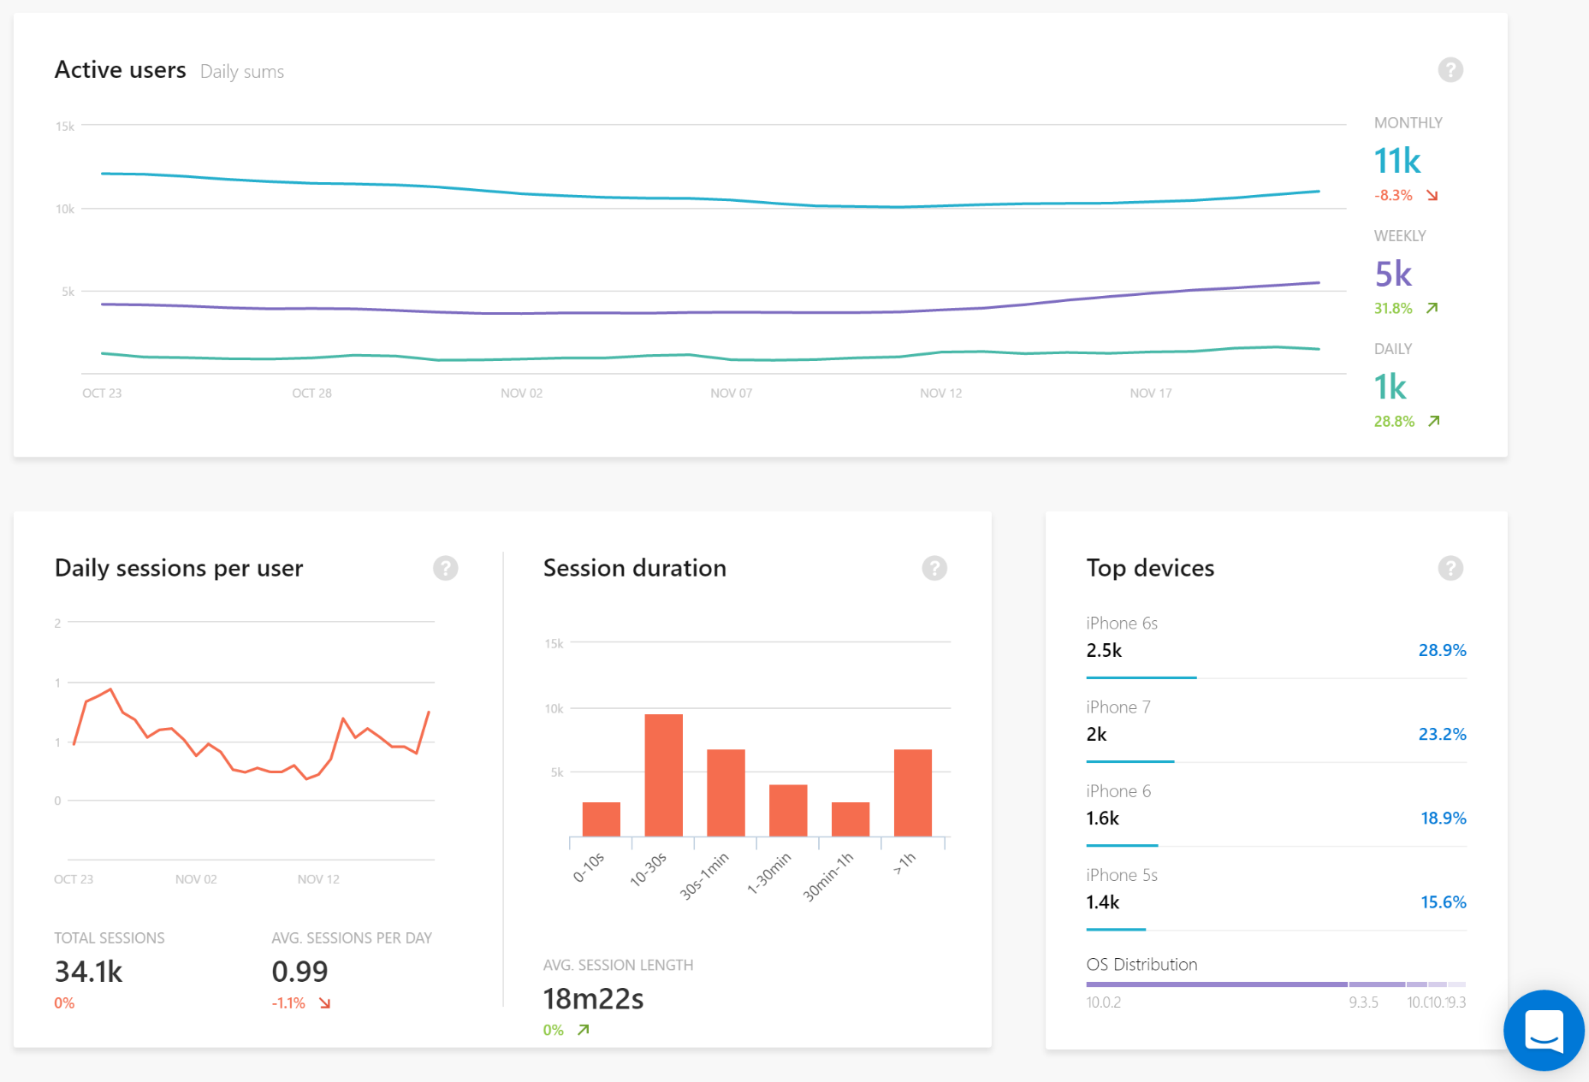
Mobile Center
Soporte para iOS & Android
Mobile SDK
Analíticas
Reporte errores
Mobile Backend
API :
Open Source CLI
http://github.com/Microsoft/MobileCenter-Cli

Slide 33
Anuncios
General

Slide 34


Microsoft Web Protection Library
Salesforce Toolkits for .NET
MSBuild
ASP.NET AJAX Control Toolkit
MEF
ASP.NET Web Pages
Microsoft Azure WebJobs SDK
Nancy
MVVM Light Toolkit
WorldWide Telescope
xUnit
ASP.NET Core
Open XML SDK
.NET SDK for Hadoop
.NET Core
Mailkit
Mimekit
NuGet
IdentityManager
Couchbase Lite for .NET
macOS
macOS
Entity Framework
iOS
.NET ECOSYSTEM
WCF
Xamarin.Mobile
ASP.NET SignalR
.NET Micro Framework
Open Live Writer
Microsoft Azure SDK for .NET
Xamarin.Auth
Orchard CMS
OWIN Authentication Middleware
ProtoBuild
Xamarin SDK
IdentityServer
Mono
.NET Compiler Platform ("Roslyn")
Prism
ASP.NET Web API
Cake
Orleans
Kudu
Cecil
LLILC
Umbraco
System.Drawing
ASP.NET MVC

Slide 35






Technical Steering Group
Las siguientes compañias contribuyen en .NET
Anuncios
También se une

Slide 36
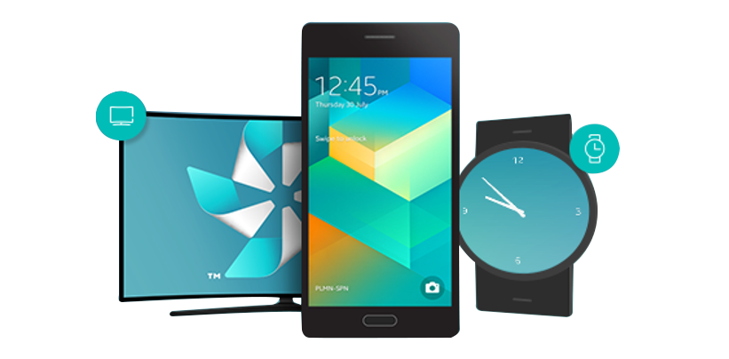
Tizen .NET
Developer Preview
Desarrollado por Samsung
Basado en OSS .NET Core
Se utiliza Xamarin.Forms
www.aka.ms/tizen

Slide 37
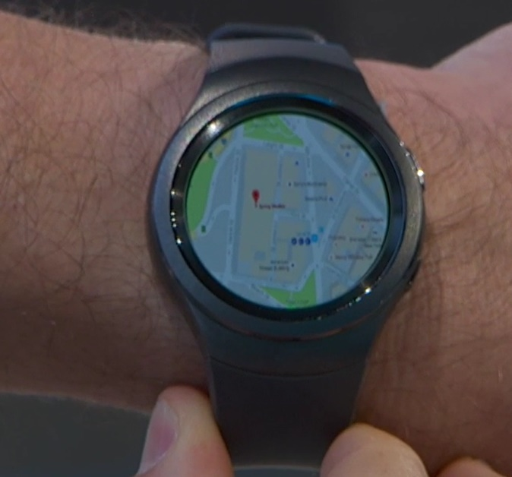
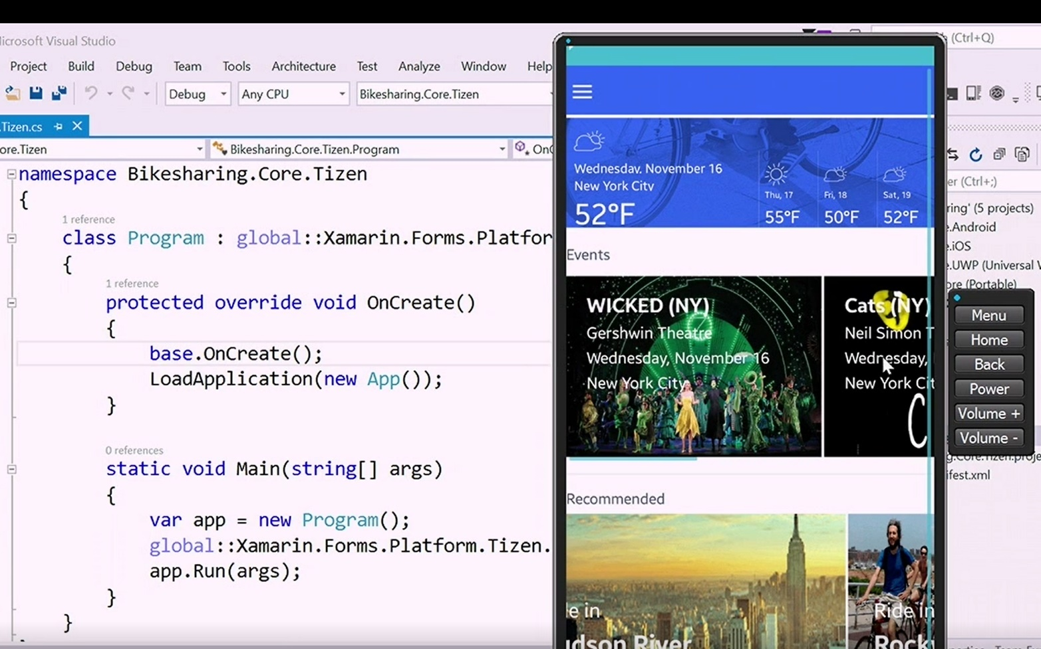
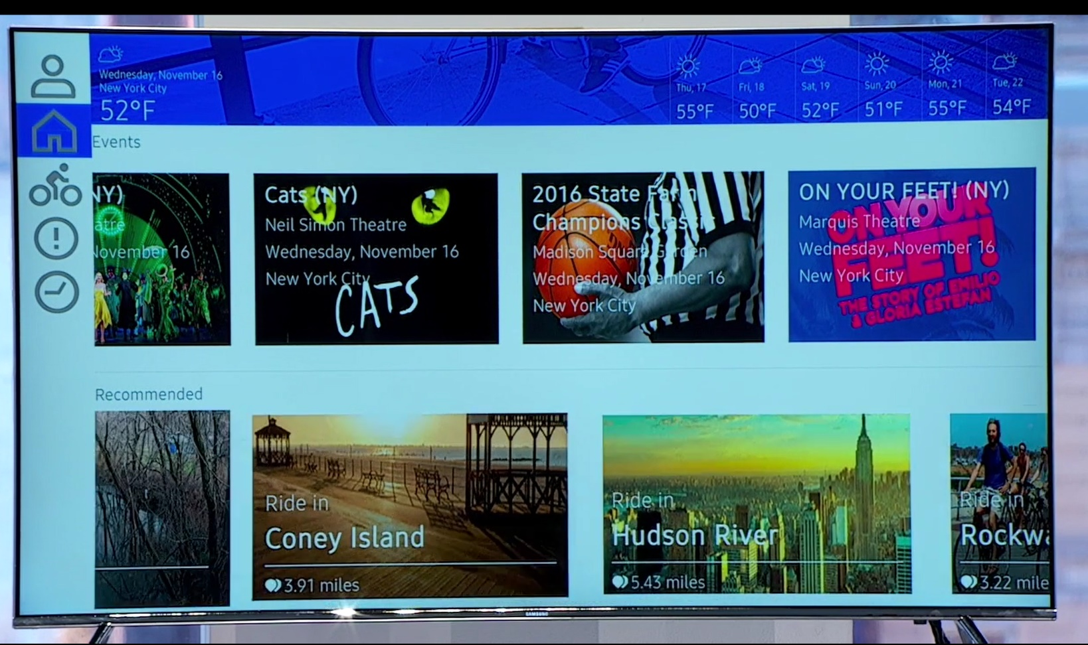
Tizen .NET Developer Preview
Extensión para VS 2017
Plantillas y emulador
Corre en más de 50 mill. de dispositivos

Slide 38
Videos
http://aka.ms/XamarinConnect

